Slide 1



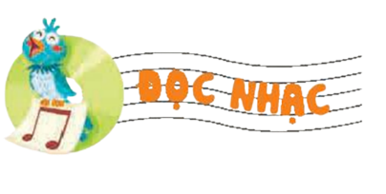
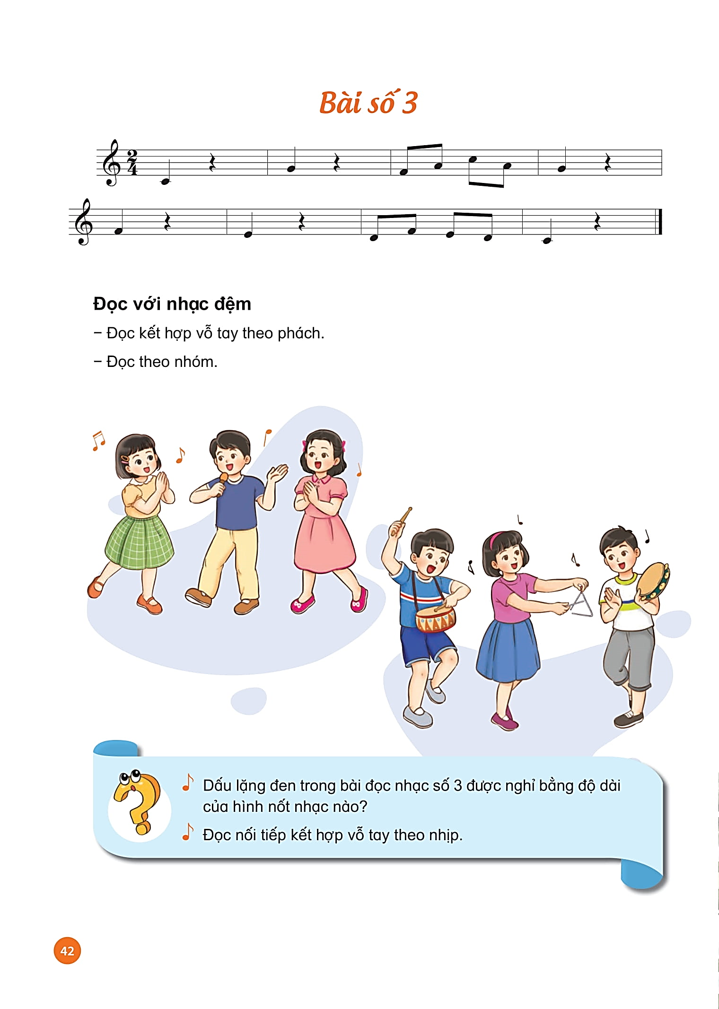


TIẾT 2

Slide 2

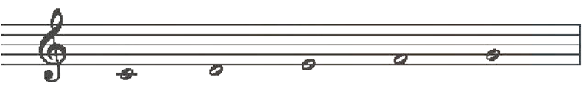
Khởi động: “Ai nghe tài hơn”.

Slide 3

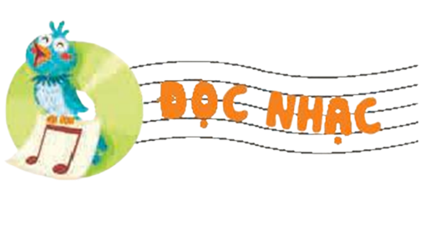

Slide 4
ĐỌC NHẠC
KẾT HỢP GÕ ĐỆM

Slide 5
ĐỌC NHẠC KẾT HỢP
VẬN ĐỘNG CƠ THỂ

Slide 6




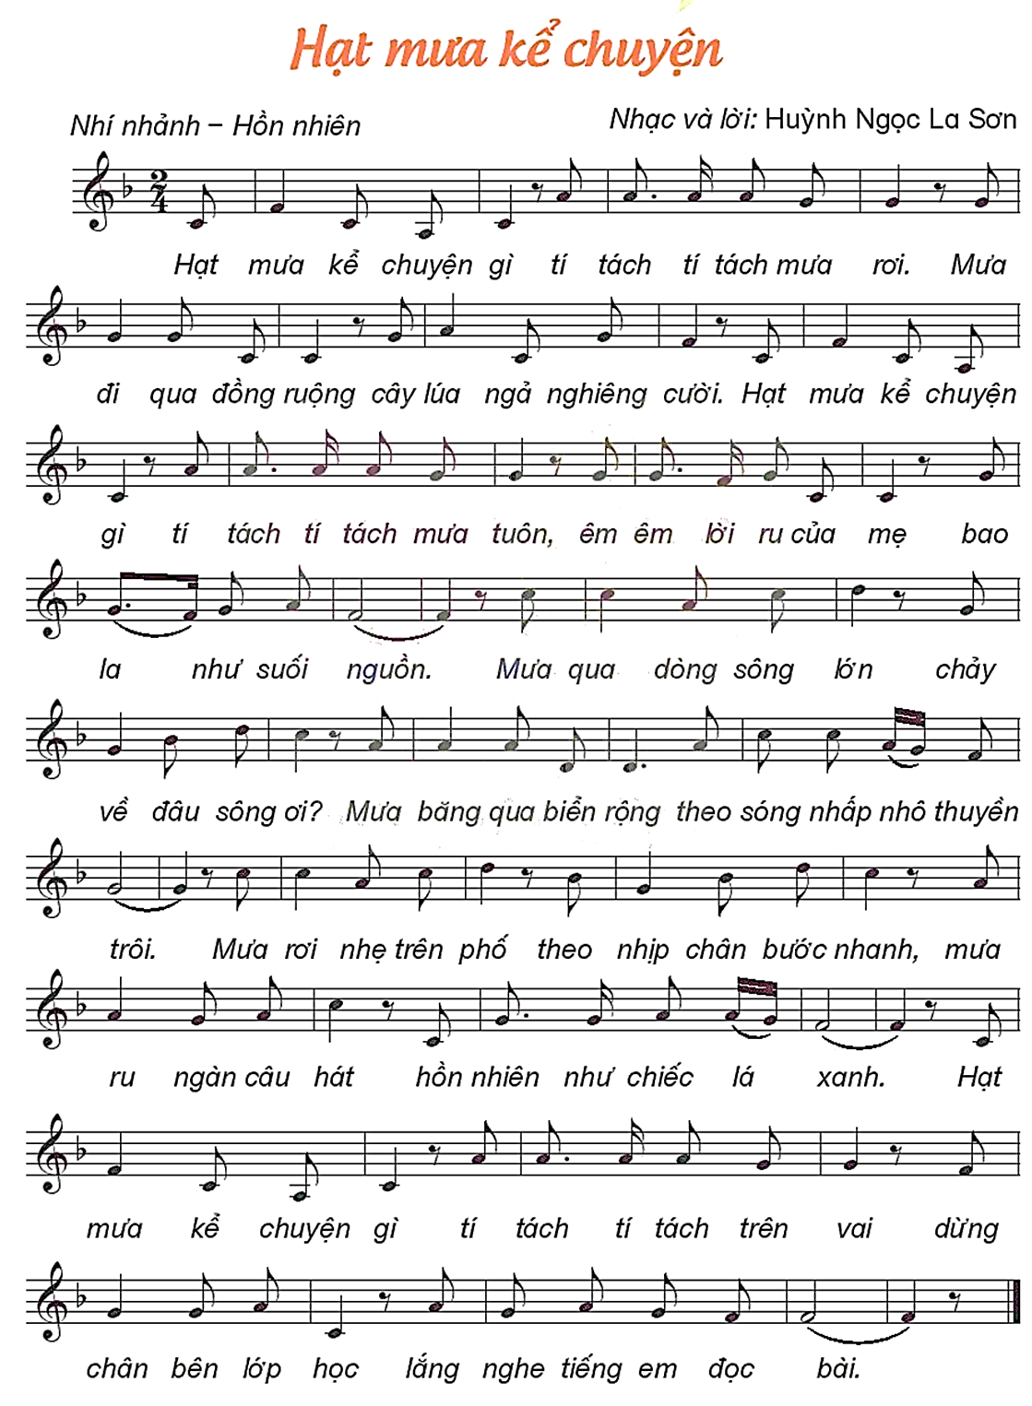

Slide 7

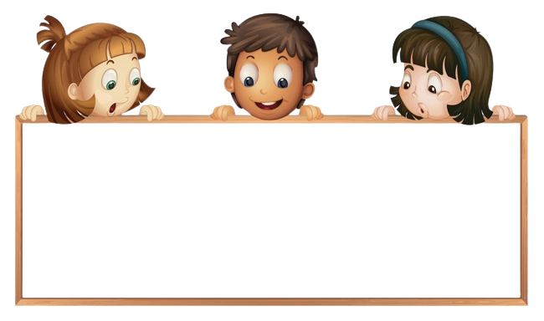
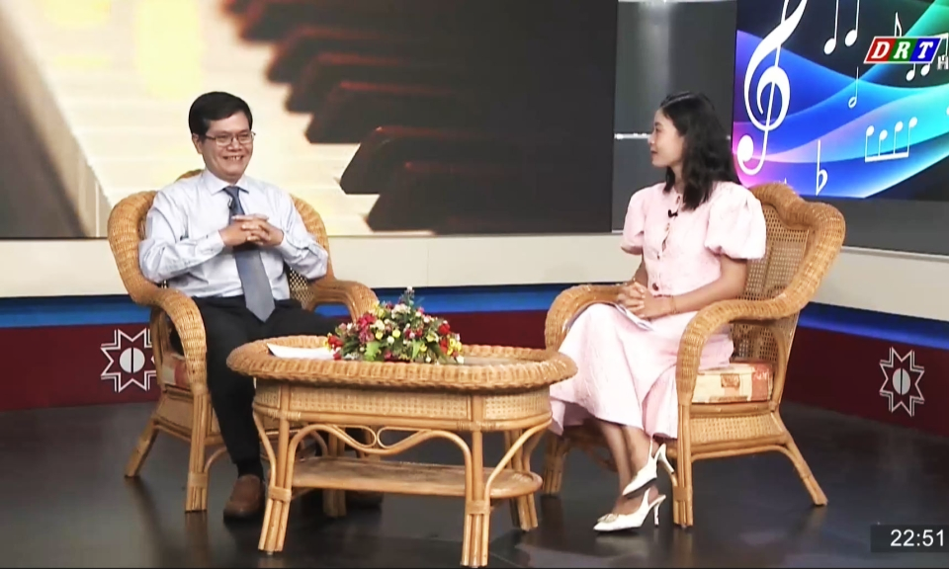
Nhạc sĩ Huỳnh Ngọc La Sơn sinh ngày 01 tháng 5 năm 1957 tại Thừa Thiên Huế.
Ông viết nhiều ca khúc thiếu nhi như: Mưa mùa hè, Từ trên cao nguyên em hát, Trăng ơi có nghe, …
Ca khúc Hạt mưa kể chuyện đã nhận được giải nhì năm 2006 trong cuộc vận động sáng tác cho thiếu nhi với chủ đề Giai điệu tuổi thần tiên do Hội Nhạc sĩ Việt Nam và Đài tiếng nói Việt Nam phối hợp thực hiện.
Nhạc sĩ Huỳnh Ngọc La Sơn

Slide 8

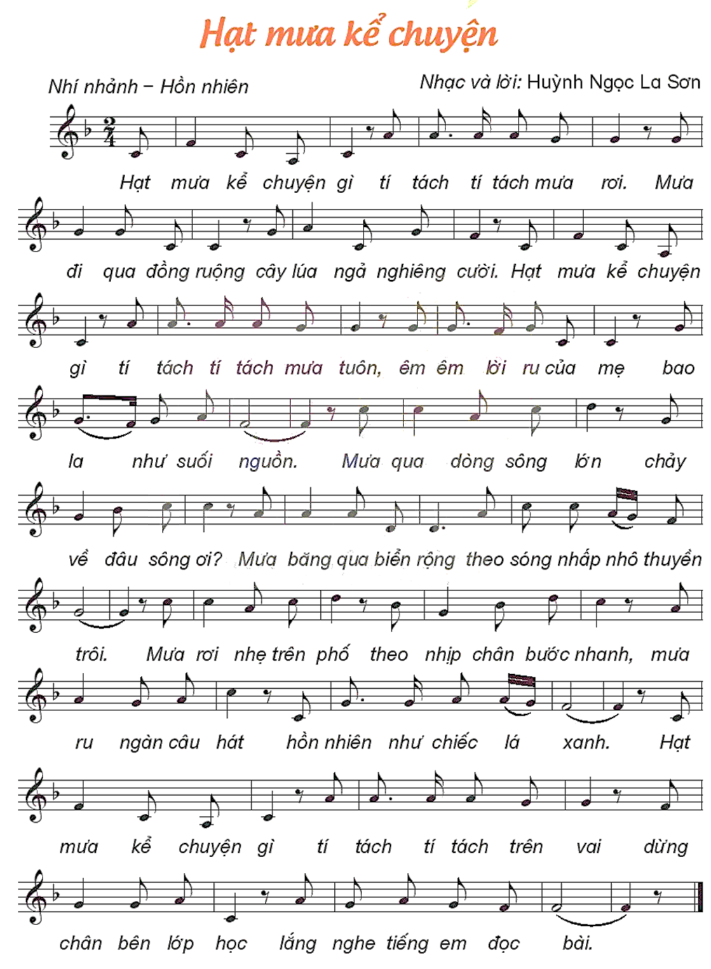

Slide 9

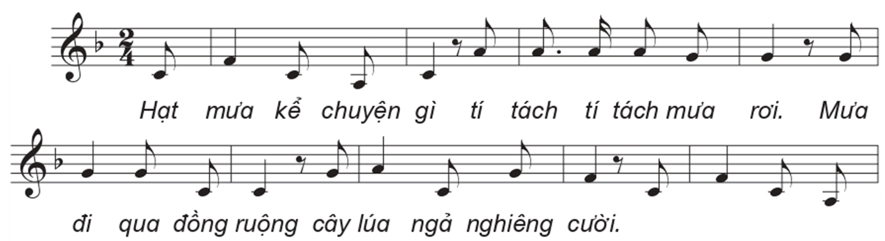

Slide 10
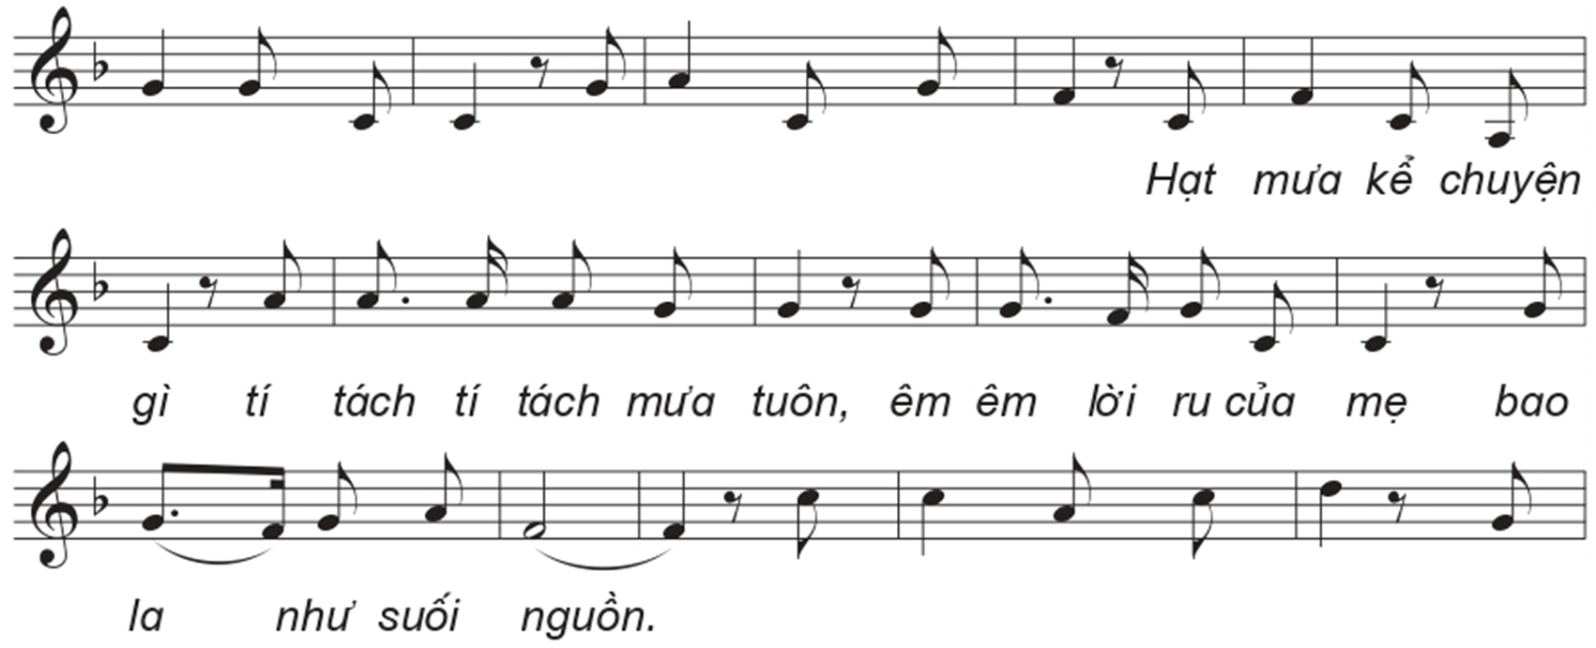

Slide 11
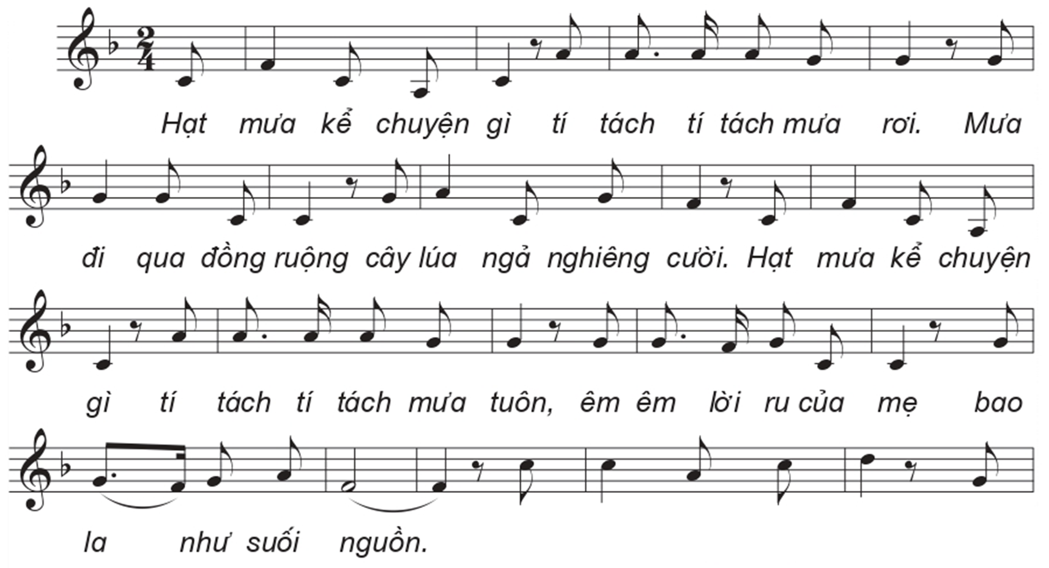

Slide 12
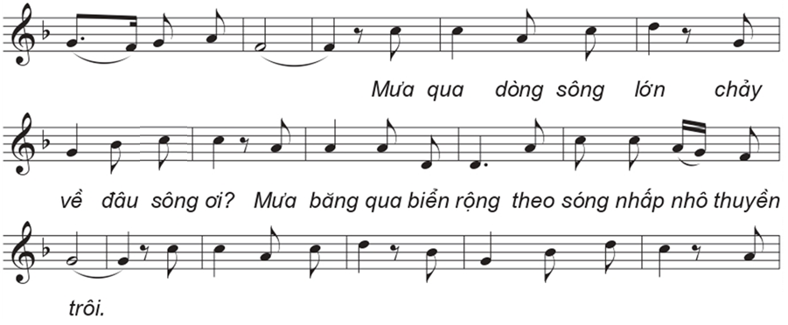

Slide 13
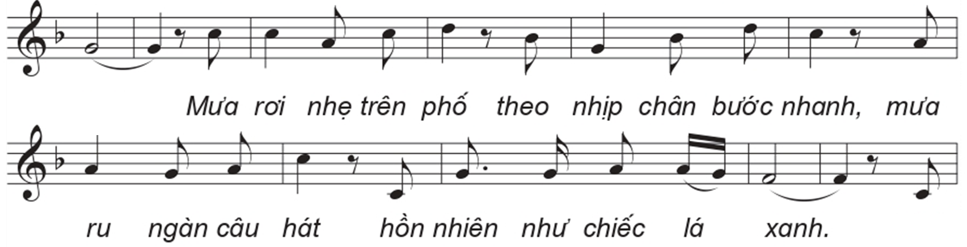

Slide 14
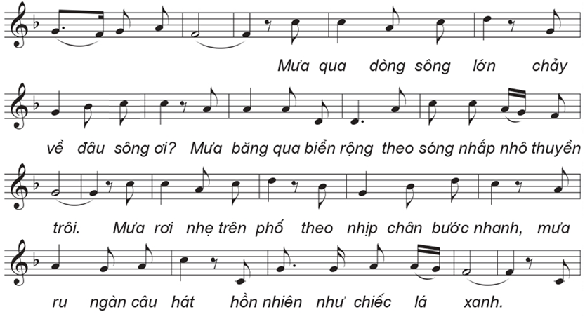

Slide 15
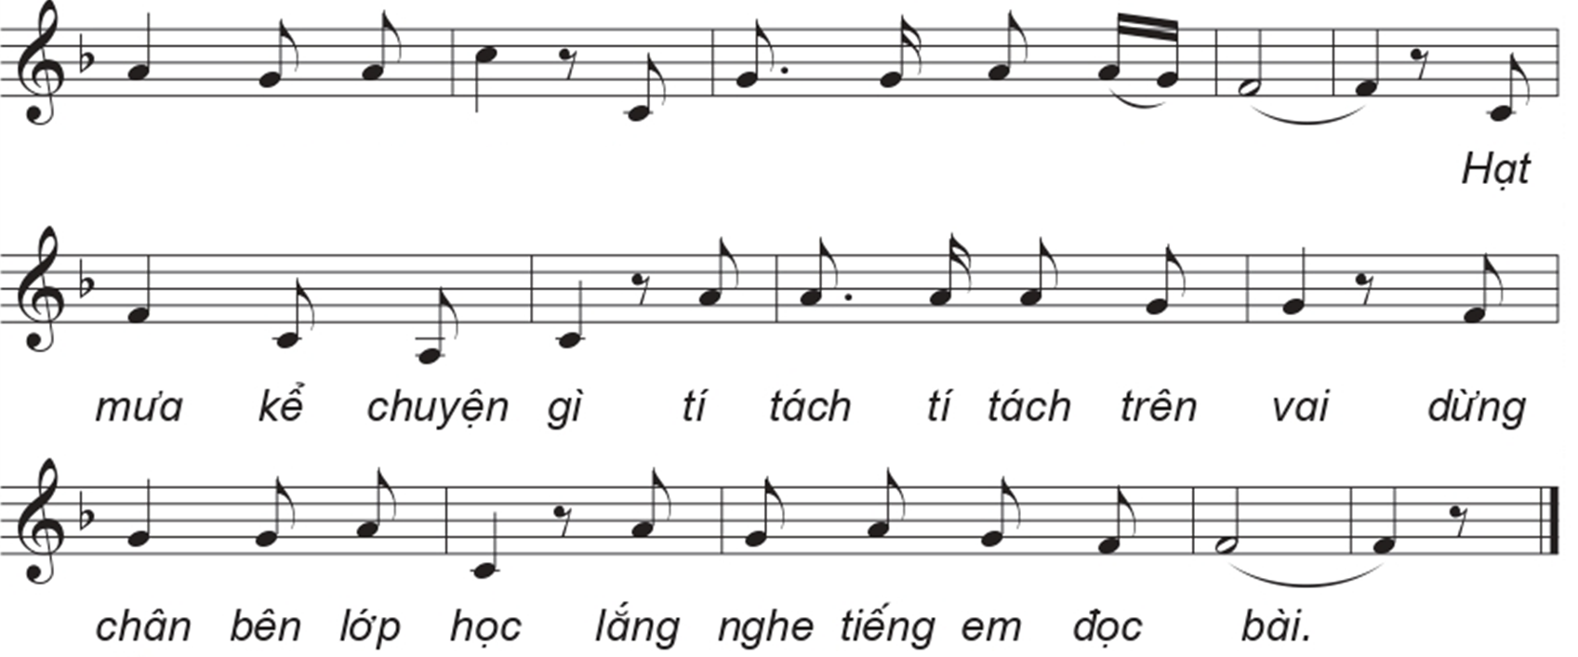

Slide 16
HÁT
THEO NHẠC ĐỆM

Slide 17
HÁT
KẾT HỢP GÕ ĐỆM

Slide 18



CÂU HỎI
Nêu cảm nhận của em sau khi học bài hát Hạt mưa kể chuyện.

